Slide 1
Revisie ROSA Tussentijdse Architectuurraad-sessie
Kennisnet / Bureau Edustandaard
16 september 2021

Slide 2
Agenda
Opzet en uitvoering project
Metamodel ROSA
Nieuwe opzet
Uitwerking concept Ketendienst
Samenhang met sectorale referentiearchitecturen
Terugkoppeling gesprekken
Bepalen raakvlakken en samenwerking

Slide 3
Agenda
Opzet en uitvoering project
Metamodel ROSA
Nieuwe opzet
Uitwerking concept Ketendienst
Samenhang met sectorale referentiearchitecturen
Terugkoppeling gesprekken
Bepalen raakvlakken en samenwerking

Slide 4
Opzet project
Aanleiding (besproken in AR van 1 juli 2021)
Doelstelling ROSA
Business case
Doelstelling project Revisie ROSA
Resultaten op hoofdlijnen

Slide 5
Doelstelling ROSA
Bevorderen van samenwerking tav de informatievoorziening in het onderwijs in alle sectoren en op (onderwijs)sectoroverstijgende aspecten van informatievoorziening.
Gids voor ketendiensten, ketenvoorzieningen en ketenontwikkelingen en wat er speelt ten aanzien van de informatie-uitwisseling en de randvoorwaarden en afspraken die daarvoor gelden.
De ROSA zorgt voor verbinding tussen diverse (keten)initiatieven in het onderwijs doordat die initiatieven gebruikmaken van de ROSA en/of baseren zich op (onderdelen uit) de ROSA.
De ROSA is deels beschrijvend (welke ketenprocessen kennen we in het onderwijs en hoe verhouden zie zich tot elkaar) en deels voorschrijvend (principes, ontwerpkaders, etc.).

Slide 6
Business case
Borgen kwaliteit van ontwikkelingen/initiatieven in het onderwijs.
Tegengaan versnippering waar gekwalificeerde informatie is te vinden.
Besparen van tijd en geld bij analyses, ICT-ontwikkeling, maken van ketenafspraken etc.
Urgentie:
Wens tot samenwerking/samenhang met sectorale referentiearchitecturen.
Opnemen van generieke modellen uit de AMIGO-aanpak maakt ze breder beschikbaar en zorgt voor bredere toepassing van de aanpak zelf.
OSR wil zich bij doorontwikkeling baseren op de ROSA vwb begrippen, modellen, principes en ontwerpkaders.
Ontsluiting van afspraken in Edustandaard wil ROSA metamodel volgen.

Slide 7
Projectdoelstelling
Een aangepaste ROSA zowel qua structuur als inhoud die beter aansluit bij de wensen die eerder zijn geïnventariseerd .
Beoogde gebruikers kunnen gemakkelijk hun weg vinden in de ROSA.
De ROSA wordt actief onderhouden na oplevering van de projectresultaten.
Beoogde gebruikers worden meer betrokken bij het onderhoud van de ROSA (en dus niet alleen bij dit project).

Slide 8
Resultaten op hoofdlijnen
Gewijzigd metamodel
Vullen van het gewijzigde metamodel (waaronder schrappen, actualiseren en/of anders positioneren van modelelementen in de ROSA).
Beschrijving van de gemeenschappelijke infrastructuur (standaarden, ketenvoorzieningen, architectuuraanpak).
Inhoudelijke integratie van bepaalde onderdelen vanuit de AMIGO-aanpak in de ROSA (lagenmodel uitwisseling, gegevensmodellen).
Voorstel voor samenwerking met de sectorale referentiearchitecturen.
Publicatie van een gereviseerde ROSA op een voor de beoogde gebruikers toegankelijke manier.
Beheerproces.

Slide 9
Scope
Samenwerking op het vlak van informatievoorziening in het onderwijs in alle sectoren en op (onderwijs)sectoroverstijgende aspecten van informatievoorziening.
Gegevensuitwisseling tussen functies/partijen en invulling daarvan.
Gericht op: architecten, analisten en ontwikkelaars (bij zowel publieke als private partijen in het onderwijs) alsmede ook de product owners/beheerders van sectorarchitecturen en sectorale referentie-architecturen.
Buiten scope:
Onderzoek in het ho (wordt ingevuld door HOSA en HORA)
Onderwijsinrichting bij een instelling zelf (domein van de sectorale referentiearchitecturen)

Slide 10
Projectopzet
Opzet en vulling ketendomeinmodel
Gewijzigd Metamodel (en vullen van metamodel)
Integratie AMIGO-aanpak
(conceptuele en gegevensmodellen)
Revisie ROSA
Q2 2021 – Q2 2022
Beheerproces
Gemeenschappelijke infrastructuur
(interoperabiliteitsraamwerk, generieke afspraken ketenvoorzieningen)
Samenwerking /Samenhang sectorale referentie-architecturen

Slide 11
Projectorganisatie
Opdrachtgever: Henk Nijstad (manager Edustandaard)
Vaststellend orgaan: Architectuurraad
Quality Assurance team: vertegenwoordigers van FORA, MORA, HOSA en HORA + (minimaal 2) AR-leden (private partijen, DUO, OCW)
Kernteam: zorgt voor voortgang, penvoerder, organisatie
Diverse ontwikkelteams: vertegenwoordigers van diverse ketenpartijen met als teamleider iemand uit het Kernteam

Slide 12
Agenda
Opzet en uitvoering project
Metamodel ROSA
Nieuwe opzet
Uitwerking concept Ketendienst
Samenhang met sectorale referentiearchitecturen
Terugkoppeling gesprekken
Bepalen raakvlakken en samenwerking

Slide 13
Agenda
Opzet en uitvoering project
Metamodel ROSA
Nieuwe opzet
Uitwerking concept Ketendienst
Samenhang met sectorale referentiearchitecturen
Terugkoppeling gesprekken
Bepalen raakvlakken en samenwerking

Slide 14
Gesprekken met HORA, MORA FORA en HOSA
Doel: ophalen hoe de sector-referentiearchitecturen de relatie met de ROSA zien.
Hoofdvragen:
Hoe ziet de samenhang (relatie) tussen de ROSA en de sector-referentiearchitecturen (SRA’s) er nu uit?
Zijn er ook expliciet dwarsverbanden gelegd, of zou je die willen leggen?
Hoe gebruiken jullie ROSA tijdens de (door) ontwikkeling van jullie architectuur?
Welke onderdelen van de ROSA gebruik je graag/vind je nuttig/zou je willen zien (in relatie tot jullie eigen architectuur)?
Hoe is jullie beheerproces en speelt de ROSA daar een rol in?
Waar ligt de toegevoegde waarde van de ROSA?

Slide 15
Hoofdpunten uit gesprekken: positionering ROSA
Positionering ROSA als ketenreferentiearchitectuur momenteel niet duidelijk genoeg.
Er leeft enthousiasme over ROSA, maar in de praktijk is door onduidelijke positionering weinig uit de ROSA overgenomen.
Interactie zou plaats moeten vinden op verschillende onderdelen van RA’s. (zie volgende slide).
Onderdelen bevatten verschillende vormen van Architectuur: IST of SOLL. Dit heeft invloed op de interacties.
ROSA
HORA
HOSA
FORA
MORA

Slide 16
Hoofdpunten uit gesprekken: Interactie per onderdeel
+ Waarde: keteninformatiesamenhang: samenhang van informatie binnen de keten gewaarborgd.
+ Waarde: ketenvisie: drivers voor projecten over sectorgrenzen heen.
+ Waarde: keteninteractieoverzicht: duidelijk wanneer afspraken moeten worden toegepast.
ROSA principes/ontwerpkaders
ROSA informatiemodellen
ROSA ketendomeinen
SRA principes/ontwerpkaders
SRA informatiemodellen
SRA ketendomeinen
Notes:
Ontwerpkaders/voorzieningen meer IST.
Visie: Vb Eenmalige registratie meervoudig gebruik
Gezamelijke basis infrastructuur ligt hier nog onder

Slide 17
Hoofdpunten uit gesprekken: Governance ROSA
ROSA moet meer toegespitst op gebruikers om tot leven te komen.
Wie zouden gebruikers van ROSA moeten zijn?
Zou de ROSA ook waarde voor bestuurders moeten toevoegen?
ROSA en SRA’s hebben veel onderlinge afhankelijkheden, daarom is inrichting van een werkend governance proces van groot belang voor het slagen van de revisie.
Meer mandaat voor referentiearchitecturen binnen de onderwijsketen.
ROSA Onderdeel
SRA Onderdeel

Slide 18
Aansluiting sectorale referentiearchitecturen op huidige ROSA
Herhaling Algemene bevindingen Architectuurraad 1 juli:
De ROSA heeft toetsen, examineren en oefenen als ketenproces aan de ene kant te grofmazig gemodelleerd (trekt een aantal ketenfuncties bij elkaar) en aan de andere kant veel te fijnmazig.
Alle drie de sectorale referentiearchitecturen hebben het proces toetsen, examineren en oefenen op een andere manier verwerkt (oefenen valt er soms wel en soms niet onder). De granulariteit van de uitwerking voor toetsen, examineren en oefenen is verschillend per sectorale referentiearchitectuur. Bijvoorbeeld MORA heeft een veel gedetailleerdere uitwerking van bedrijfsprocessen, terwijl de FORA en HORA voornamelijk bedrijfsfuncties hebben uitgewerkt.
Vanuit elke sectorale referentiearchitectuur zouden verbindingen te leggen moeten zijn naar (al of niet verschillende niveaus in) de ROSA maar dat lukt nu niet goed.

Slide 19
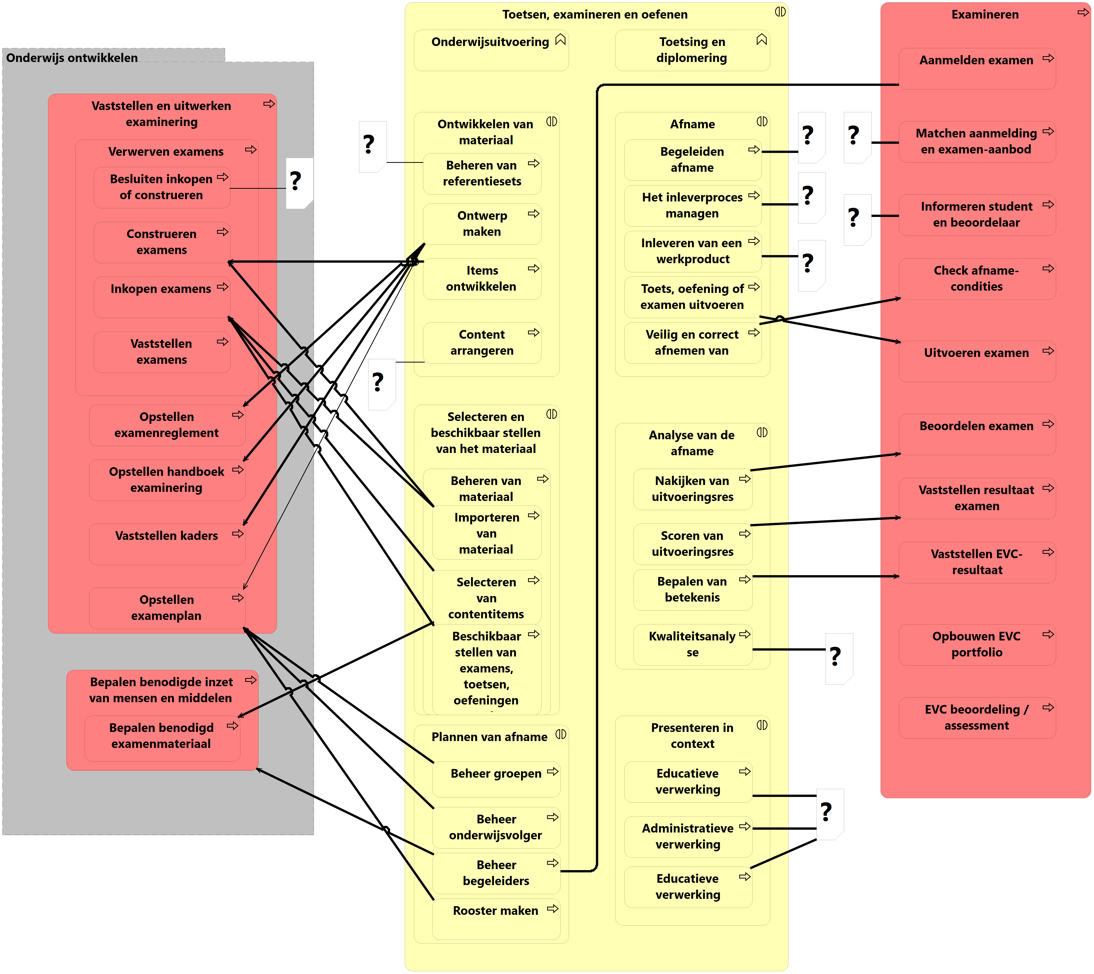
Connectie met huidige ROSA ketenprocessen

Slide 20
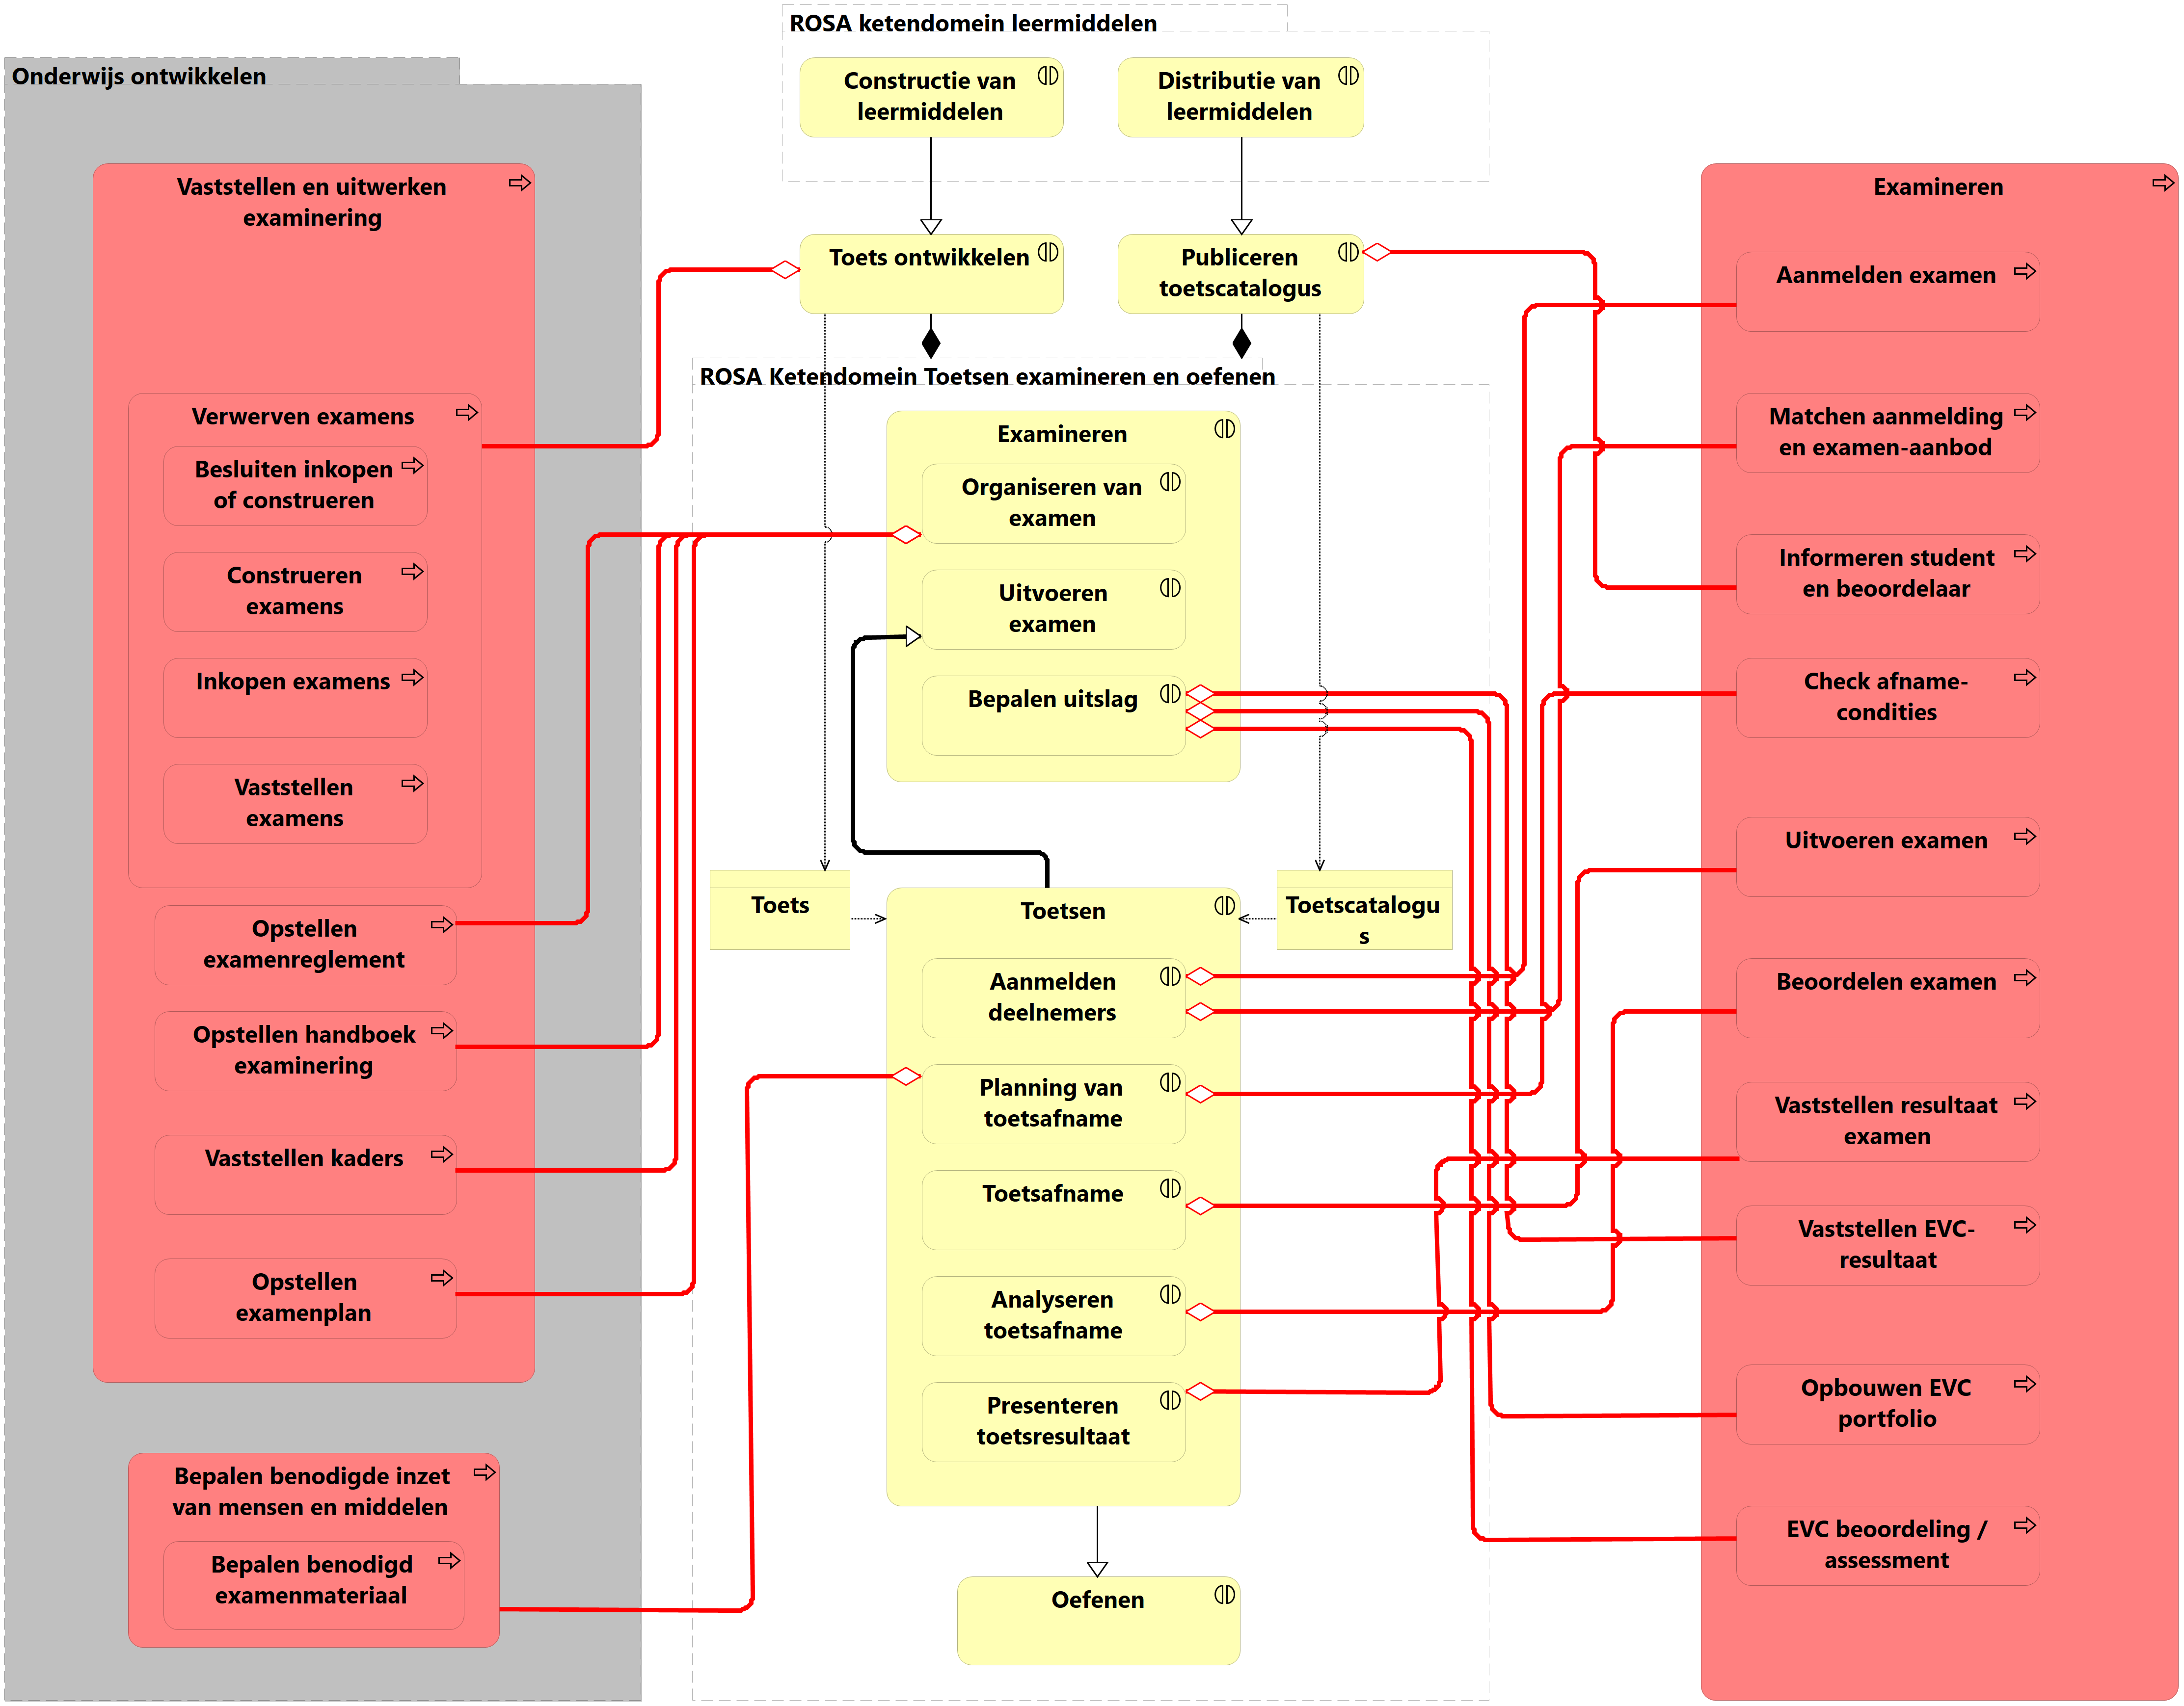
Aanhakingspunten Revisie ROSA en MORA

Slide 21
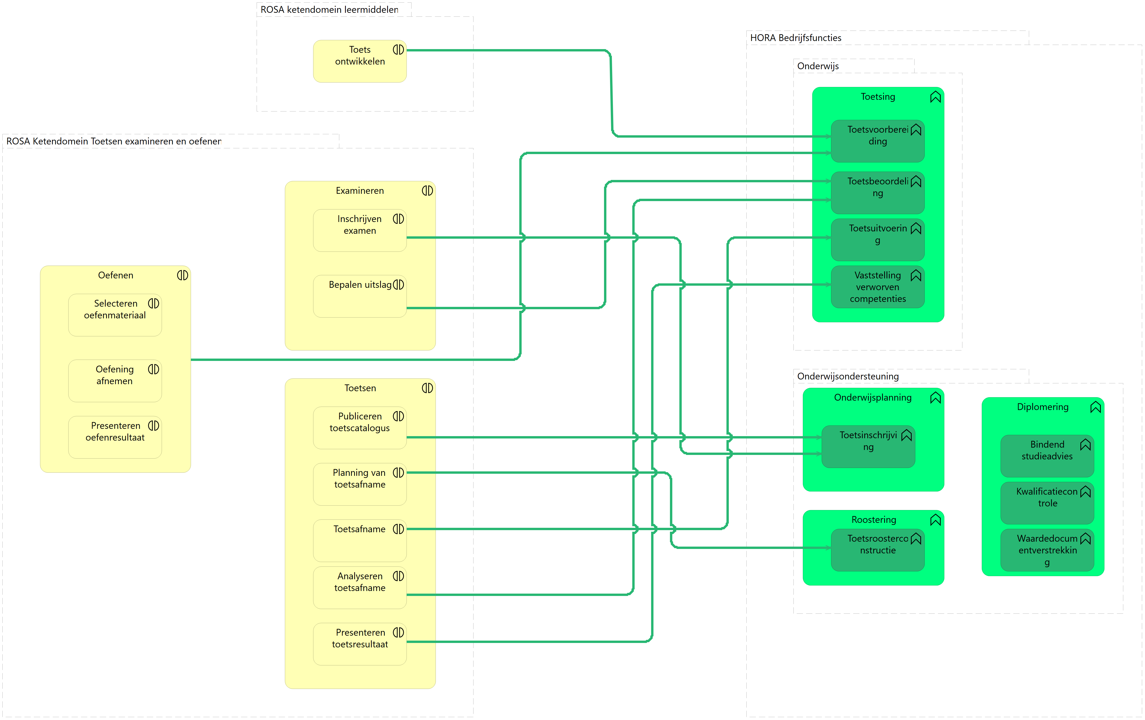
Aanhakingspunten Revisie ROSA en HORA

Slide 22
Conclusie: relatie sectorale referentiearchitecturen met nieuwe ROSA
Gesprekken bevestigden analyse en droegen bij aan compleetheid beeldvorming waarop onderlinge afhankelijkheden te vinden zijn.
Aanhakingspunten moeten nog gevonden worden op gebieden van keteninformatiesamenhang en ketenvisie.
Beeld onderdeel interactieoverzicht “toetsen, examineren en oefenen”:
Ketenprocessen en -stappen bieden een beter aanhakingspunt voor bedrijfsfuncties en –processen uit sectorale referentiearchitecturen.
De ROSA biedt de context door deze ketenprocessen te structureren in ketendomeinen en ketendiensten, waaraan afspraken kunnen worden gekoppeld.
Gebruik: bepalen welke afspraken van toepassing zijn voor project/voorziening die zich richt op een bepaalde bedrijfsfunctie/-proces uit een sectorale referentiearchitectuur.

